Slide 1


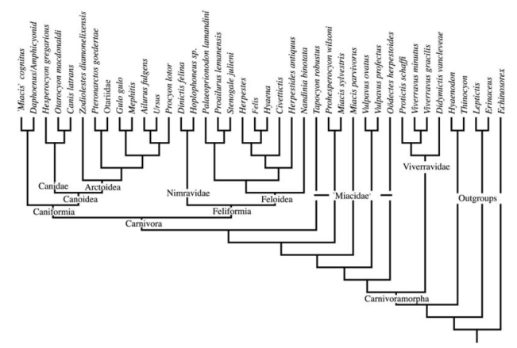
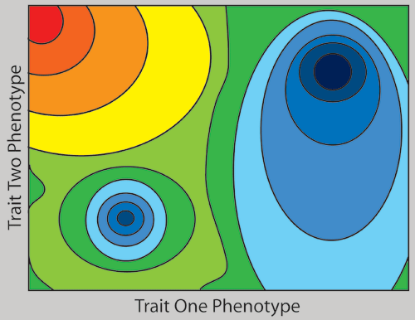
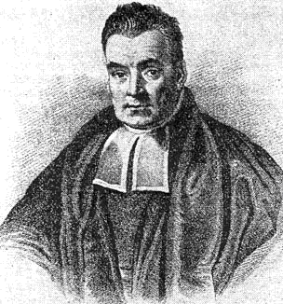
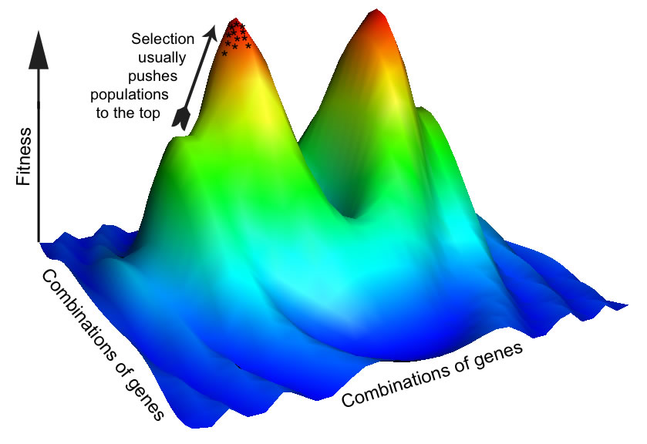
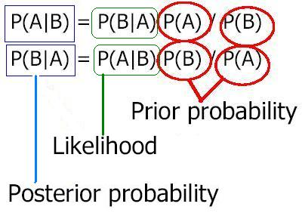

MODULARIZACE VÝUKY EVOLUČNÍ A EKOLOGICKÉ BIOLOGIE
CZ.1.07/2.2.00/15.0204
>gi|5835135|ref|NC_001644.1| Pan paniscus mitochondrion, complete genome GTTTATGTAGCTTACCCCCTTAAAGCAATACACTGAAAATGTTTCGACGGGTTTATATCACCCCATAAAC AAACAGGTTTGGTCCTAGCCTTTCTATTAGCTCTTAGTAAGATTACACATGCAAGCATCCGTCCCGTGAG TCACCCTCTAAATCACCATGATCAAAAGGAACAAGTATCAAGCACACAGCAATGCAGCTCAAGACGCTTA GCCTAGCCACACCCCCACGGGAGACAGCAGTGATAAACCTTTAGCAATAAACGAAAGTTTAACTAAGCCA TACTAACCTCAGGGTTGGTCAATTTCGTGCTAGCCACCGCGGTCACACGATTAACCCAAGTCAATAGAAA CCGGCGTAAAGAGTGTTTTAGATCACCCCCCCCCCAATAAAGCTAAAATTCACCTGAGTTGTAAAAAACT CCAGCTGATACAAAATAAACTACGAAAGTGGCTTTAACACATCTGAACACACAATAGCTAAGACCCAAAC TGGGATTAGATACCCCACTATGCTTAGCCCTAAACTTCAACAGTTAAATTAACAAAACTGCTCGCCAGAA CACTACGAGCCACAGCTTAAAACTCAAAGGACCTGGCGGTGCTTCATATCCCTCTAGAGGAGCCTGTTCT GTAATCGATAAACCCCGATCAACCTCACCGCCTCTTGCTCAGCCTATATACCGCCATCTTCAGCAAACCC TGATGAAGGTTACAAAGTAAGCGCAAGTACCCACGTAAAGACGTTAGGTCAAGGTGTAGCCTATGAGGCG GCAAGAAATGGGCTACATTTTCTACCCCAGAAAATTACGATAACCCTTATGAAACCTAAGGGTCGAAGGT GGATTTAGCAGTAAACTAAGAGTAGAGTGCTTAGTTGAACAGGGCCCTGAAGCGCGTACACACCGCCCGT CACCCTCCTCAAGTATACTTCAAAGGATATTTAACTTAAACCCCTACGCATTTATATAGAGGAGATAAGT CGTAACATGGTAAGTGTACTGGAAAGTGCACTTGGACGAACCAGAGTGTAGCTTAACATAAAGCACCCAA CTTACACTTAGGAGATTTCAACTCAACTTGACCACTCTGAGCCAAACCTAGCCCCAAACCCCCTCCACCC TACTACCAAACAACCTTAACCAAACCATTTACCCAAATAAAGTATAGGCGATAGAAATTGTAAATCGGCG CAATAGATATAGTACCGCAAGGGAAAGATGAAAAATTACACCCAAGCATAATACAGCAAGGACTAACCCC TGTACCTTTTGCATAATGAATTAACTAGAAATAACTTTGCAAAGAGAACTAAAGCCAAGATCCCCGAAAC CAGACGAGCTACCTAAGAACAGCTAAAAGAGCACACCCGTCTATGTAGCAAAATAGTGGGAAGATTTATA GGTAGAGGCGACAAACCTACCGAGCCTGGTGATAGCTGGTTGTCCAAGATAGAATCTTAGTTCAACTTTA AATTTACCTACAGAACCCTCTAAATCCCCCTGTAAATTTAACTGTTAGTCCAAAGAGGAACAGCTCTTTA GACACTAGGAAAAAACCTTATGAAGAGAGTAAAAAATTTAATGCCCATAGTAGGCCTAAAAGCAGCCACC AATTAAGAAAGCGTTCAAGCTCAACACCCACAACCTCAAAAAATCCCAAGCATACAAGCGAACTCCTTAC GCTCAATTGGACCAATCTATTACCCCATAGAAGAGCTAATGTTAGTATAAGTAACATGAAAACATTCTCC TCCGCATAAGCCTACTACAGACCAAAATATTAAACTGACAATTAACAGCCCAATATCTACAATCAACCAA
FYLOGENETICKÁ ANALÝZA II.

Slide 2
Maximální věrohodnost
(maximum likelihood, ML)
hod mincí 15× → skóre OOHHHOHOOOHOHHO: 7× panna (hlava, H), 8× orel (O)
pravděpodobnost, že padne hlava = p, orel = (1 – p)
hody nezávislé ⇒ pravděpodobnost výsledného skóre =
(1 – p)×(1 – p)×p×p×p×(1 – p)×p×(1 – p)×(1 – p)×(1 – p)×p×(1 – p)×p×p×(1 – p) = p⁷(1-p)⁸
maximum = 0,4666 ≈ 7/15
L = (D⏐H)
podmíněná pravděpodobnost
získání dat D při hypotéze H
p = 1/2 ⇒ L = 3,0517.10⁻⁵
p = 1/3 ⇒ L = 1,7841.10⁻⁵
výsledek hodů 1,7×
pravděpodobnější
s pravou mincí
MaxL

Slide 3
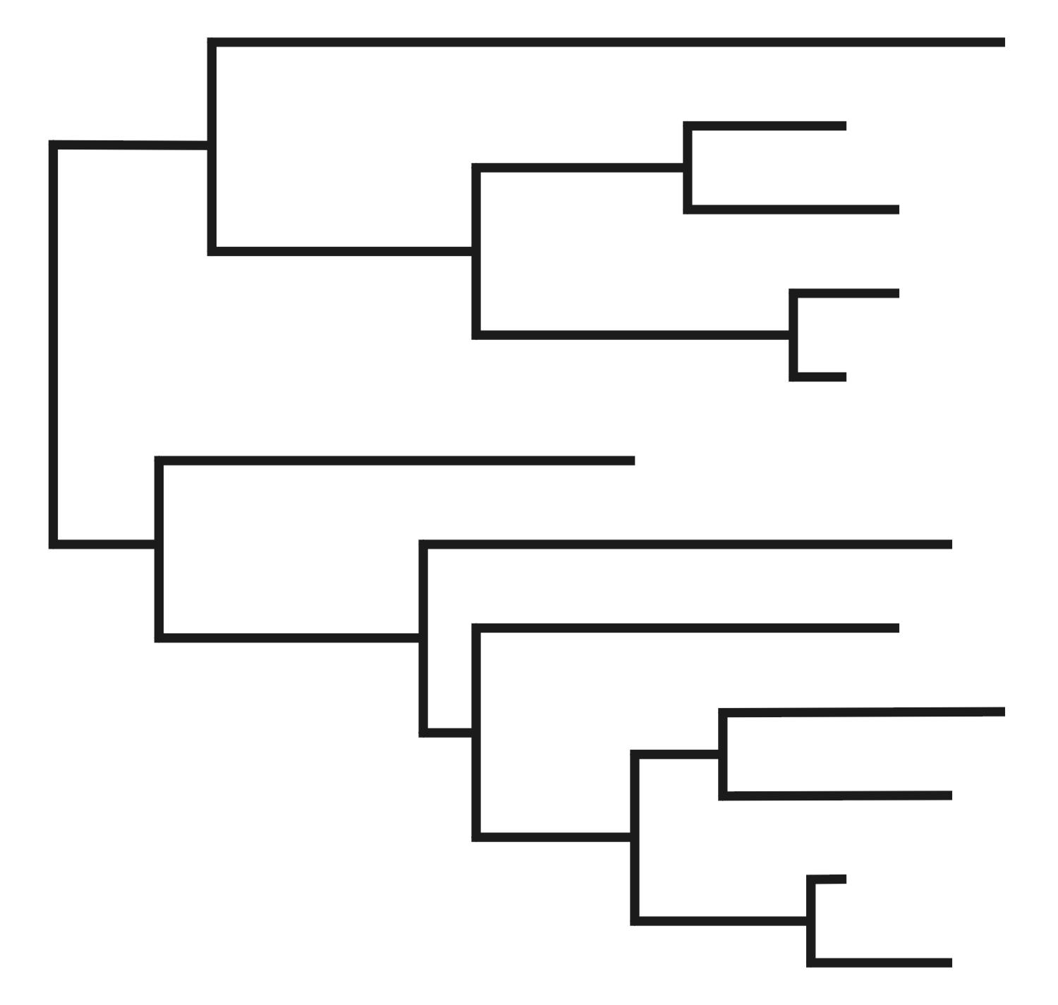
Maximální věrohodnost ve fylogenetické analýze
data:
1 TCAAAAATGGCTTTATTCGCTTAATGCCGTTAACCCTTGCGGGGGCCATG
2 TCCGTGATGGATTTATTTCCGCAATGCCTGTCATCTTATTCTCAAGTATC
3 TTCGTGATGGATTTATTGCAGGTATGCCAGTCATCCTTTTCTCATCTATC
4 TTCGTGACGGGTTTATCTCGGCAATGCCGGTCATCCTATTTTCGAGTATT
strom:
evoluční model
topologie
= hypotéza
délky větví
L = P(D│H),
kde D = matice dat
H = τ (topologie),
ν (délky větví),
θ (model)
Věrohodnostní funkce: jaká je
pravděpodobnost získání daných
dat při dané hypotéze?

Slide 4
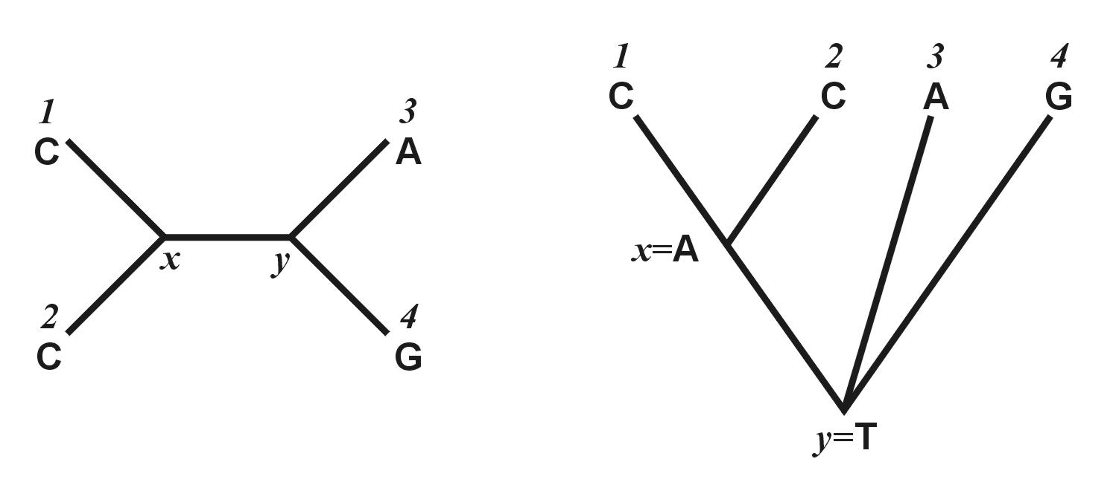
1 j N
1 TCAAAAATGGCTTTATTCGCTTAATGCCGTTAACCCTTGCGGGGGCCATG
2 TCCGTGATGGATTTATTTCCGCAATGCCTGTCATCTTATTCTCAAGTATC
3 TTCGTGATGGATTTATTGCAGGTATGCCAGTCATCCTTTTCTCATCTATC
4 TTCGTGACGGGTTTATCTCGGCAATGCCGGTCATCCTATTTTCGAGTATT
x: 4 nukleotidy
y: 4 nukleotidy
4 × 4 = 16
možných scénářů
L(1) = P(A) × P(T) × P(AC) × P(AC) × P(TA) × P(TG)
L(j) = P(scénář 1) + …. + P(scénář 16)
všechny pozice: L = L(1) × L(2) × … × L(j) × … × L(N) =
lnL = lnL(1) + lnL(2) + … + lnL(N) =

Slide 5
A
A
Věrohodnost (ML) a úspornost (MP)
A
G

Slide 6
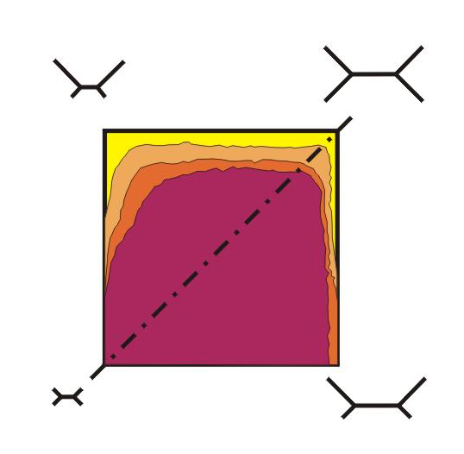
Věrohodnost a konzistence

Slide 7
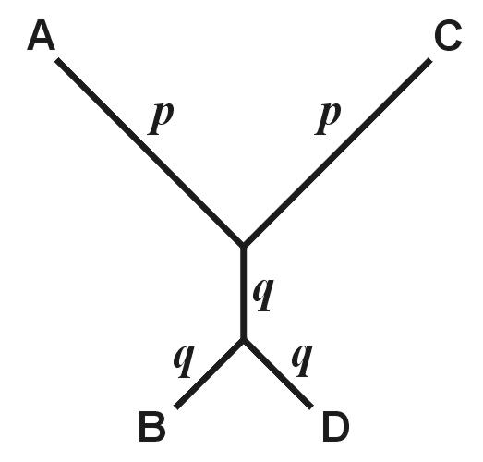
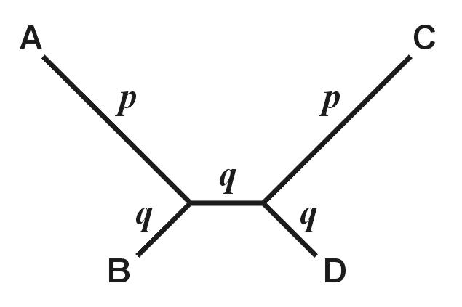
Věrohodnost a konzistence
“správný”
“chybný”
Farrisova
(anti-Felsensteinova,
inverzní Felsensteinova)
zóna
“long-branch repulsion”

Slide 8
Bayesovská analýza
ML: jaká je pravděpodobnost dat při dané hypotéze?
bayesiánský přístup - příklad:
soubor 100 kostek, ze kterých máme vybrat jednu
víme, že ze 100 kostek je 80 v pořádku, ale 20 je upraveno tak, aby padala 6
pravděpodobnosti jednotlivých výsledků
u pravých kostech stejné, u falešných se liší:
házíme 2×
 | pravá | falešná
 | 1/6 | 1/21
 | 1/6 | 3/21
 | 1/6 | 3/21
 | 1/6 | 4/21
 | 1/6 | 4/21
 | 1/6 | 6/21
1. hod: 2. hod:
→ Jaká je pravděpodobnost, že
naše kostka je falešná?

Slide 9
aposteriorní pravděpodobnost (posterior probability)
= pr. platnosti hypotézy při získaných datech: P(H⏐D)
a.p. je funkcí věrohodnosti P(D⏐H) a apriorní pravděpodobnosti (prior prob.)
prior vyjadřuje náš apriorní předpoklad nebo znalost
příklad se 2 hody kostkou:
Aposteriorní pravděpodobnost, že naše kostka je falešná,
je dána Bayesovou rovnicí:
apriorní pravděpodobnost
věrohodnost
P(D⏐H) × P(H)
P(H⏐D) =
Σ[P(D⏐H_{i})×P(H_{i})]
suma čitatelů pro všechny alternativní hypotézy

Slide 10
apriorní pravděpodobnost (falešná) = 0.2
(20/100 falešných kostek v souboru)
Pr., že dostaneme s pravou kostkou:
P = 1/6 × 1/6 = 1/36
Pr., že dostaneme s falešnou kostkou:
P = 3/21 × 6/21 = 18/441
 | pravá | falešná
 | 1/6 | 1/21
 | 1/6 | 3/21
 | 1/6 | 3/21
 | 1/6 | 4/21
 | 1/6 | 4/21
 | 1/6 | 6/21
P( |biased) × P(biased)
P(biased| ) =
P( |biased) × P(biased) +
P( |fair) × P(fair)
18/441 × 2/10
= = 0.269
18/441 × 2/10 + 1/36 × 8/10

Slide 11
Bayesovská metoda ve fylogenetické analýze:
apriorní pravděpodobnost
aposteriorní pravděpodobnost
věrohodnost
(
)
(
)
(
)
P
X
τ
,
ν
,
θ
P
τ
,
ν
,
θ
P
τ
,
ν
,
θ
X
=
B
(
s
)
[
(
)
(
)
]
∑
P
X
τ
,
ν
,
θ
P
τ
,
ν
,
θ
i
=
1
suma přes všechny možné stromy
Parametry pro bayesovskou analýzu: ML odhady → empirická BA
všechny kombinace → hierarchická BA

Slide 12
Problém: příliš složité ⇒ nelze řešit analyticky, pouze numericky aproximovat
řešení: metody Monte Carlo
náhodný výběr vzorků, při velkém množství aproximace skutečnosti
Markovovy řetězce: Markov chain Monte Carlo (MCMC)
Markovův proces: t(-1) A → T(0) C → T(+1) G
… P stejná po celé fylogenii = homogenní Markovův proces

Slide 13
Metropolisův-Hastingsův algoritmus:

Slide 14
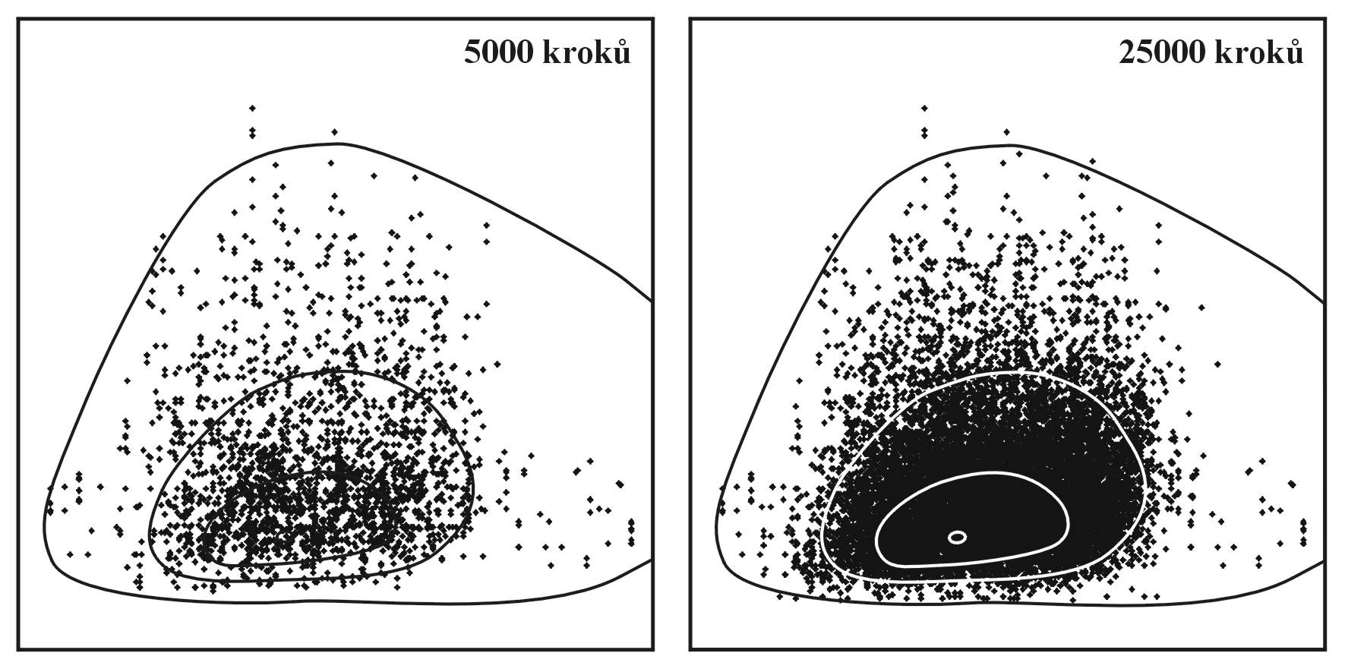
Metropolisův-Hastingsův algoritmus:
Změna parametru x → x’
jestliže P(x’) > P(x), akceptuj x’
jestliže P(x’) ≤ P(x), vypočti R = P(x’)/P(x)
protože platí, že P(x’) ≤ P(x), musí být R ≤ 1
generuj náhodné číslo U z rovnoměrného rozělení z intervalu (0, 1)
jestliže R ≥ U, akceptuj x’, jestli ne, ponechej x
usměrněný pohyb robota v aréně:
„vrstevnice“
arény

Slide 15
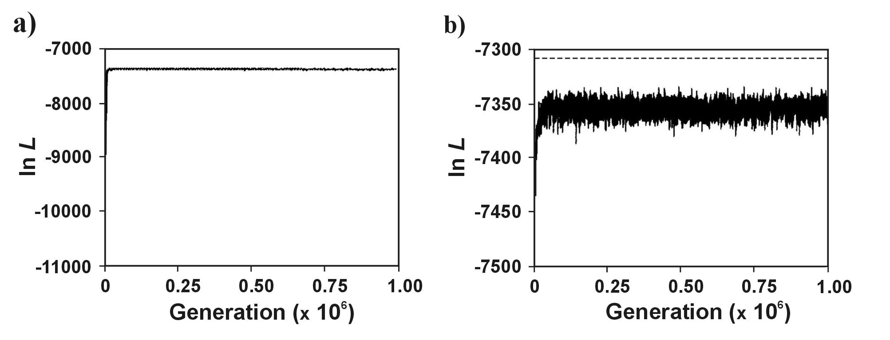
stacionární fáze (plateau)
“burn-in”
MrBayes: http://morphbank.ebc.uu.se/mrbayes/
4 independent chains, Metropolis-coupled MCMC

Slide 16
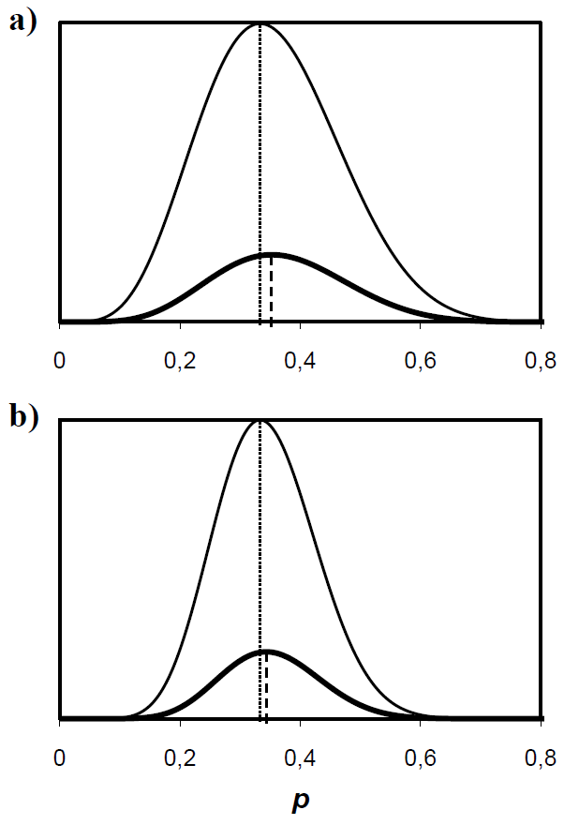
Problém apriorních pravděpodobností: subjektivnost
apriorní pr. = 0,5
maximum likelihood = 0,333
15 hodů mincí
výsledek 5 H : 10 O
díky apriorní pr. aposteriorní pr.
posunuta doprava
30 hodů mincí
výsledek 10 H : 20 O
rozdíl od ML menší

Slide 17
Problém apriorních pravděpodobností: subjektivnost

Slide 18
Problém apriorních pravděpodobností: subjektivnost

Slide 19
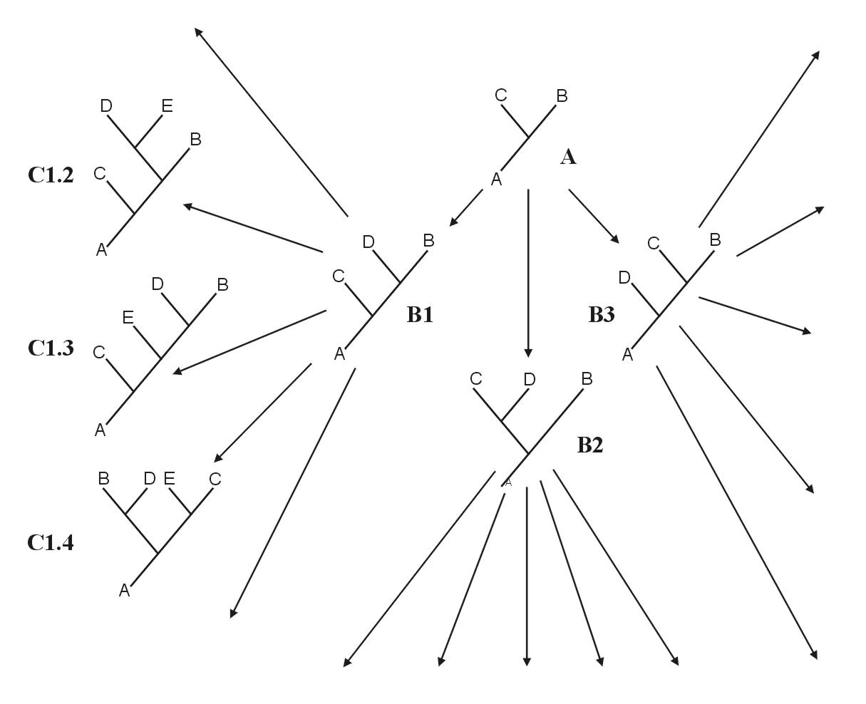
Hledání optimálního stromu a měření spolehlivosti
Exaktní metody: a) vyčerpávající hledání (exhaustive search)
b) branch-and-bound
na začátku 3 taxony, postupné přidávání
je-li strom delší než náhodně vybraný, algoritmus dál nepokračuje

Slide 20
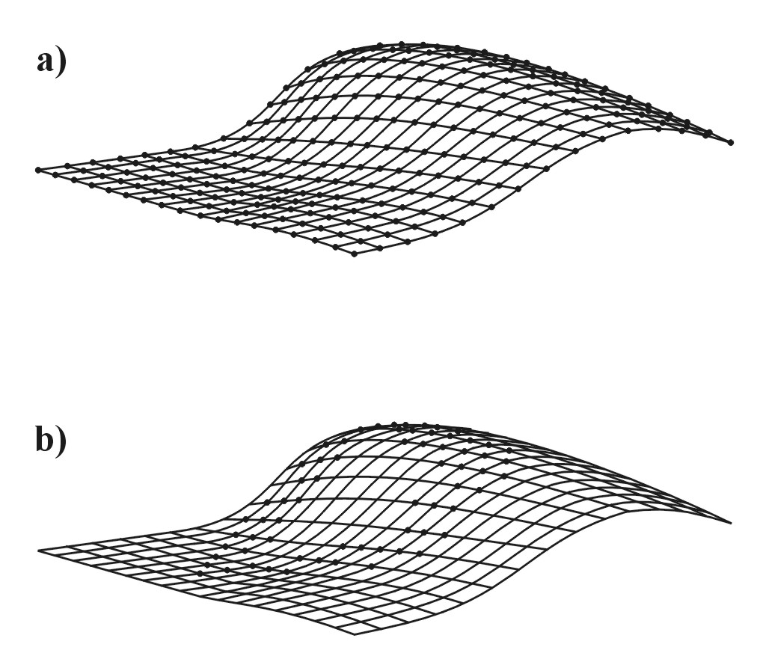
Heuristický přístup:
všechny možné stromy

Slide 21
Heuristický přístup:
stepwise addition
star decomposition
branch swapping
heuristické hledání

Slide 22
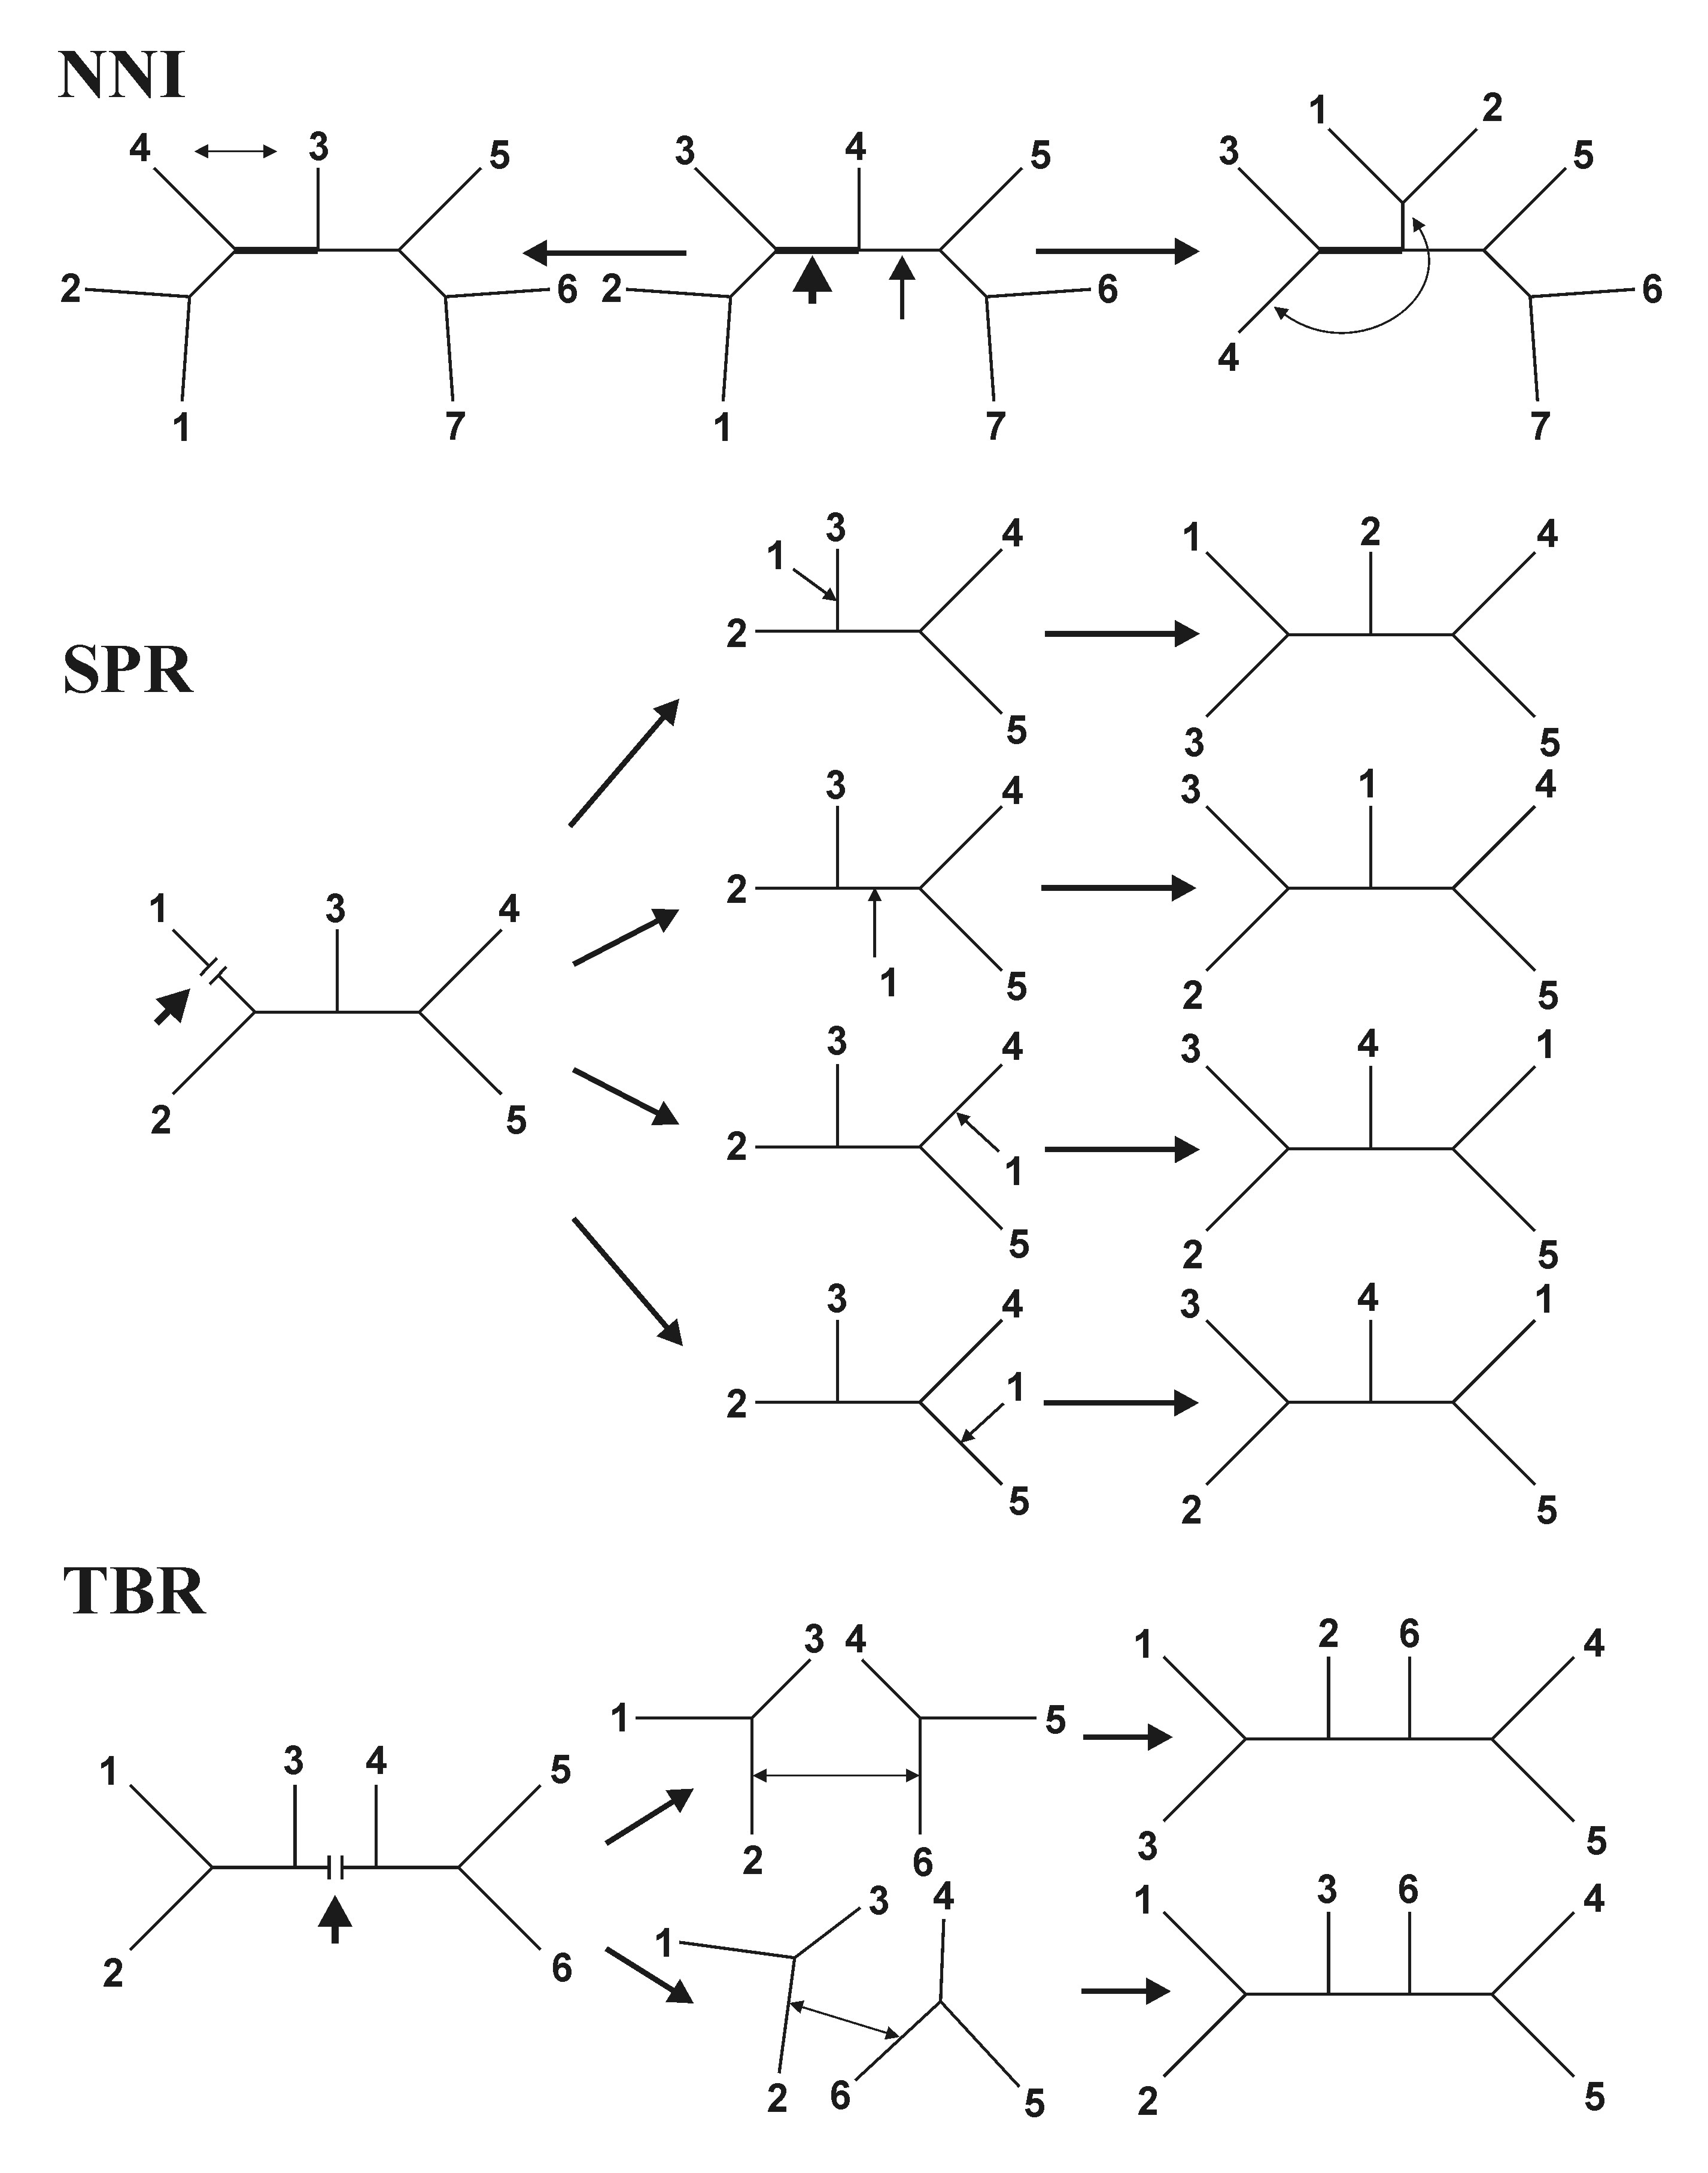
Heuristický přístup:
a) stepwise addition
b) star decomposition
c) branch swapping * nearest-neighbor
interchanges (NNI)
* subtree prunning
and regrafting (SPR)
* tree bisection and
reconnection (TBR)

Slide 23
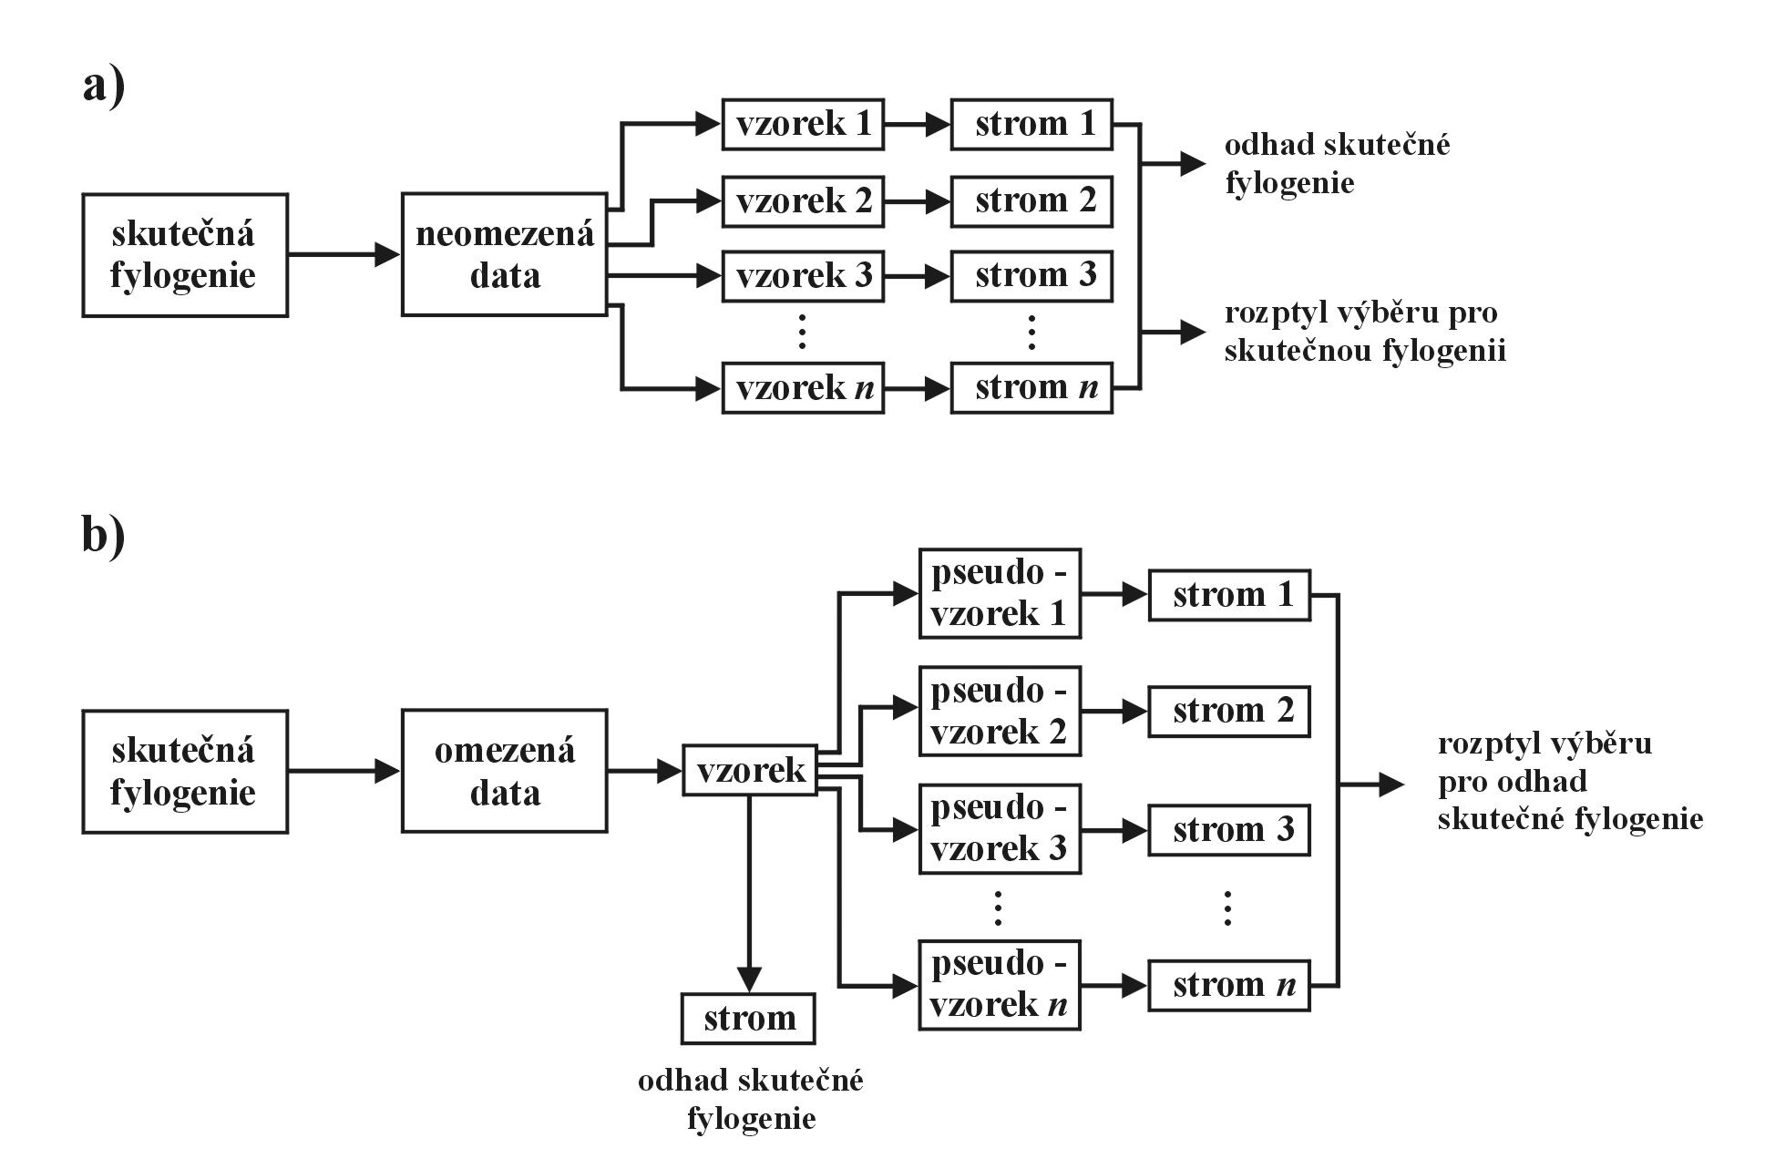
Měření spolehlivosti stromů
Metody opakovaného výběru
bez navrácení = jackknife
s navrácením = bootstrap

Slide 24
Měření spolehlivosti stromů
Bootstrap

Slide 25
Měření spolehlivosti stromů
parametrický bootstrap: evoluční model
bayesovská analýza: aposteriorní pravděpodobnosti

Slide 26
Testování hypotéz
Test molekulárních hodin
Relative rate test (RRT): AC=BC?
Linearizované stromy
odstranění signifikantně odlišných taxonů

Slide 27
Relaxované molekulární hodiny
umožňují změnu rychlostí podél větví

Slide 28
Srovnání stromů
Je jeden strom lepší než druhý?
Testy párových pozic:
winning sites test
Felsensteinův z test
Templetonův test
Kishinův-Hasegawův test (KHT, RELL)
Pro více než dva stromy:
Shimodairův-Hasegawův (SH) test
Jsou dva stromy signifikantně odlišné?
Distance mezi stromy:
partition metric
quartet metric
path difference metric
metody inkorporující délky větví
Problémy s distancemi mezi stromy

Slide 29
Konsensuální stromy
zdrojové stromy
striktní konsensus
striktně konsensuální strom

Slide 30
Konsensuální stromy
zdrojové stromy
majority-rule
většinový strom

Slide 31
Konsensuální stromy
problém s konsensuálními stromy – kombinovaná vs.
separátní analýza, supermatrix vs. supertree
konsensuální stromy v metodách opakovaného výběru,
bayesovská analýza

Slide 32
Fylogenetické programy
alignment:
ClustalX http://inn-prot.weizmann.ac.il/software/ClustalX.html
konstrukce stromů:
http://evolution.gs.washington.edu/phylip/software.html
PAUP*
PHYLIP
McClade ... MP
MOLPHY, PHYML, TREE-PUZZLE ... ML
MrBayes ... BA
práce se stromy:
TreeView http://taxonomy.zoology.gla.ac.uk/rod/treeview.html

